Slide 1
Telegram-бот для генерации контента НКО
Команда Крысятник:
Гриненко Александр, Гаджиев Богдан,
Калабин Иван, Клюев Денис

Slide 2


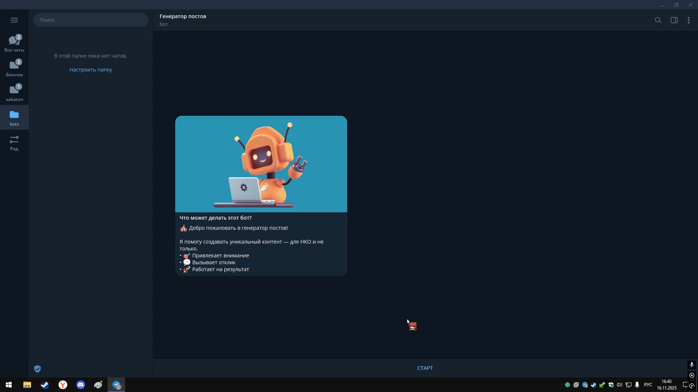
Основные функции
· Генерация текста — создание постов на основе тем и стилей
· Генерация изображений — создание визуалов через нейросеть
· Редактор текста — исправление ошибок и улучшение готовых текстов
· Контент-план — планирование публикаций на неделю/месяц

Slide 3
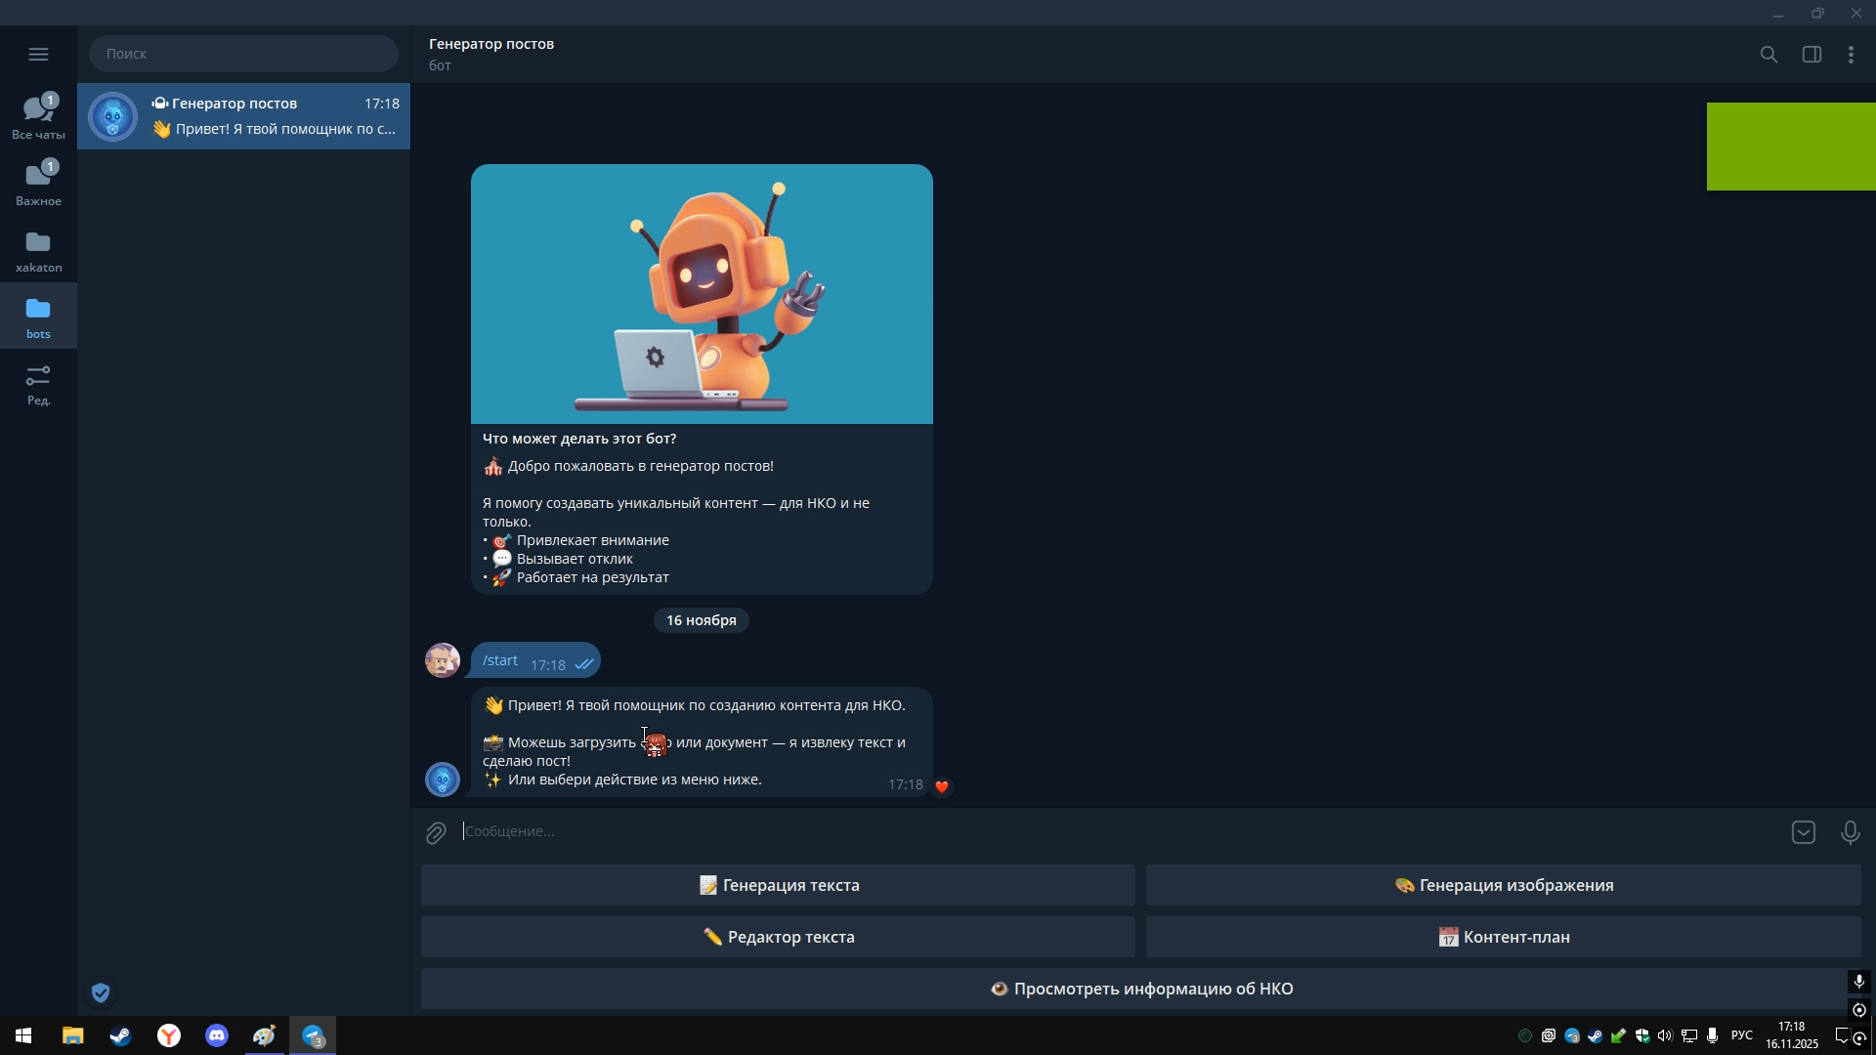
Учет информации об НКО
Как это работает:
· Бот запрашивает название, деятельность, аудиторию и сайт НКО
· Информация сохраняется и используется при генерации контента
· Можно работать и без предоставления данных

Slide 4

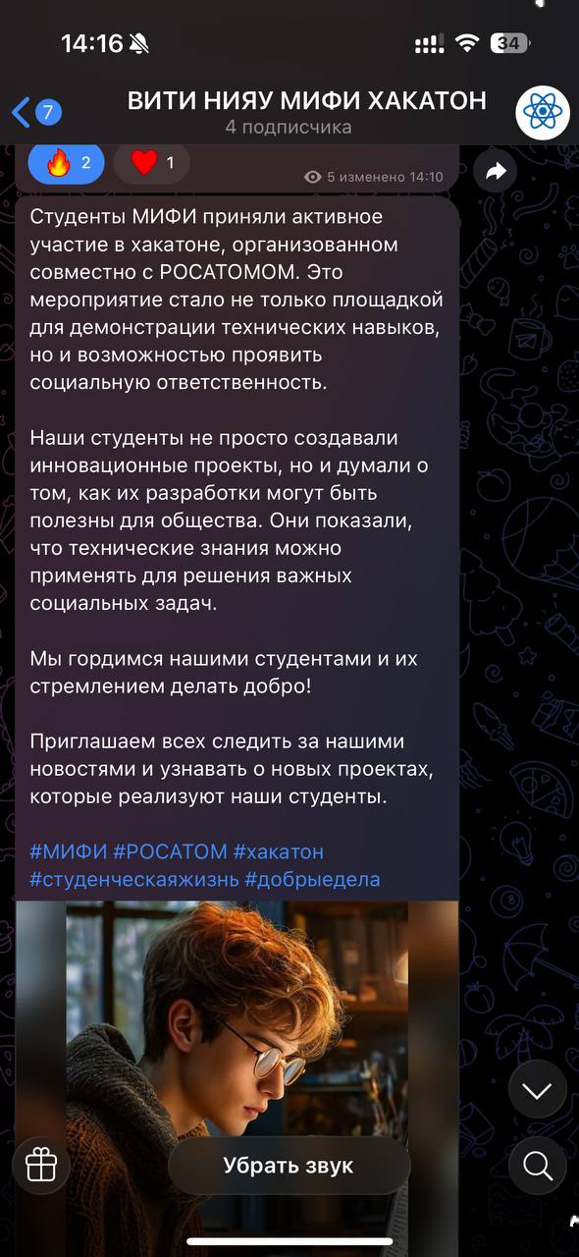

Генерация текста и изображений
Тексты
Изображения
· Без орфографических и грамматических ошибок
· С релевантными хештегами и призывами к действию
· В разных стилях (официально-деловой, разговорный, художественный)
· 4 стиля: реализм, мультяшный, акварель, киберпанк
· Высокое качество без искажений
· Соответствие тематике НКО

Slide 5
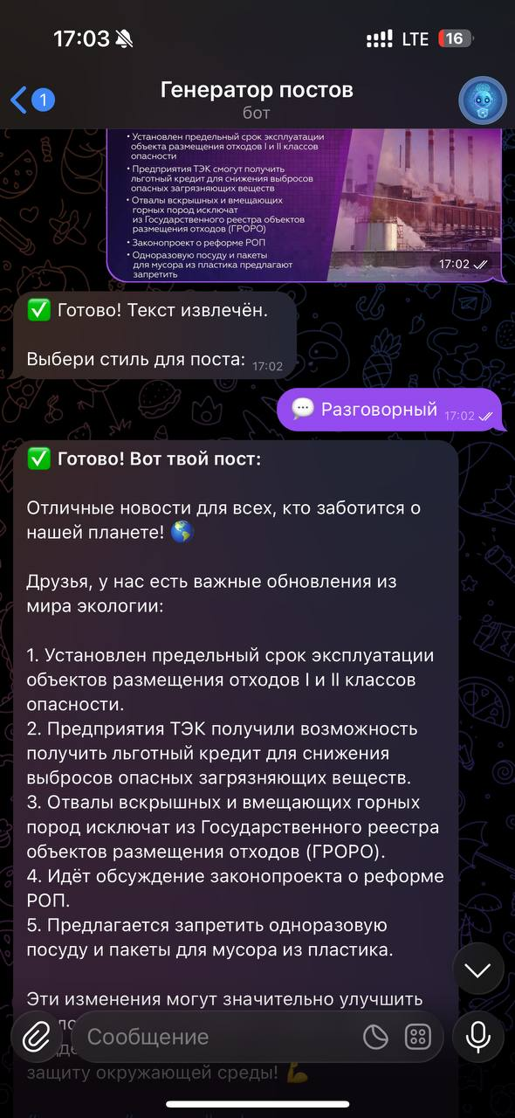
Работа с документами и фото
Возможности:
· Загрузка фото → автоматическое распознавание текста (OCR)
· Загрузка PDF/DOCX/TXT → извлечение текста
· Создание постов на основе загруженных материалов

Slide 6
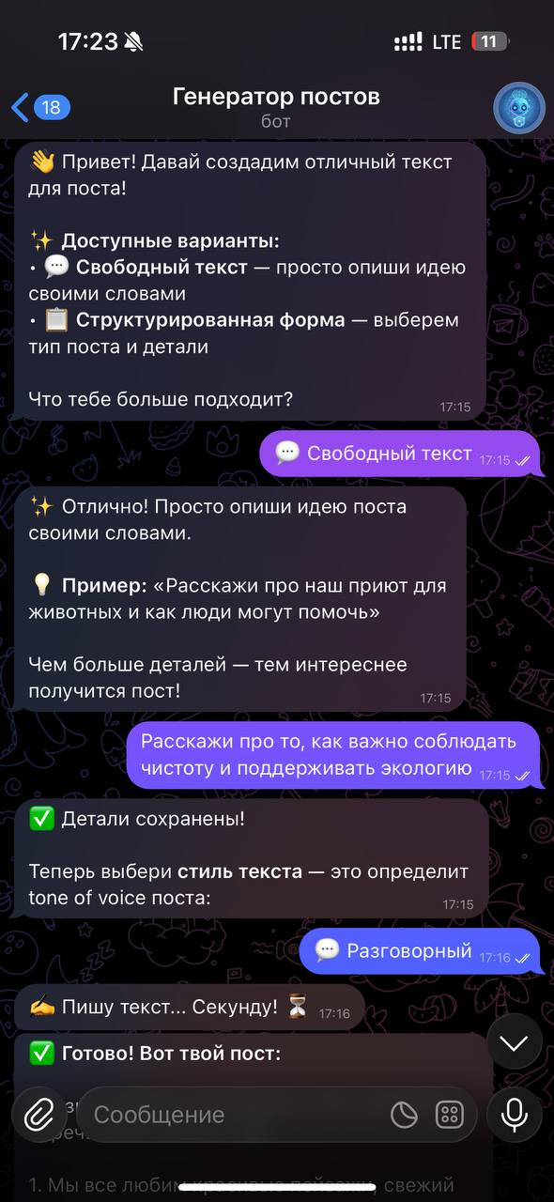
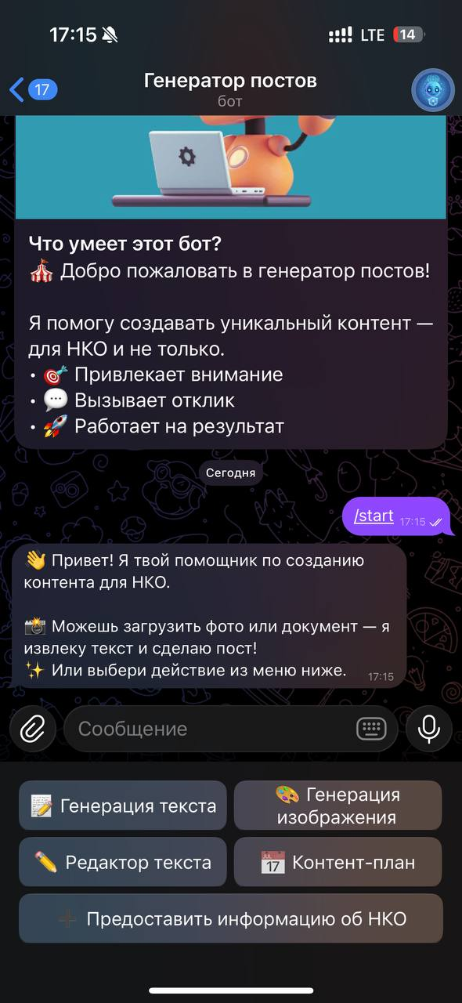
Простота использования
Единый экран — одно действие
Четкие инструкции на каждом этапе
Минимальное количество шагов до результата
Интуитивная навигация

Slide 7
Итоги и перспективы
Генерация и редактирование текста и изображений
Сбор и использование информации об НКО
Качественный контент, готовый к публикации
Первое
Второе
Третье
Четвёртое
Пятое
Шестое
Уведомления о публикациях
Расширенная аналитика
Шаблоны для разных типов НКО

Slide 8



Техническая реализация
main.py
db.py
__init__.py
text_service.py
handlers_text_create.py
tg-bot-test/
handlers/
handlers_image.py
image_service.py
handlers_plan.py
atachment_service.py
handlers_text_edit.py
config.py
handlers_nco.py
.env

Slide 9

Спасибо за внимание!

